Slide 1
Beroepsgerichte
Sociale vaardigheden
Notes:
Absenten
Vragen/mededelingen

Slide 2
lesdoelen
Je weet wat de opdracht ‘toezicht houden in de klas’ inhoudt
Je beschrijft wat een veilig pedagogisch klimaat is
Je kunt tips benoemen voor toezicht in de klas
Je kunt beschrijven waarom pauzes belangrijk zijn voor leerlingen
Notes:
-

Slide 3
Toetsing en afsluiting
Toezicht houden
→ Buiten de klas
→ In de klas (pauzemomenten)
→ Tijdens samenwerken/zelfstandig werken

Slide 4
Terugblik les 2
Geef antwoord op vijf vragen van een interviewer over toezicht houden op het schoolplein:
Hoe ga je om met conflicten?
Wat is jouw basishouding als je toezicht houdt?
Hoe zorg je voor een veilig schoolplein?
Wat zijn voor jou belangrijke waarden en normen in de school?
Wat doe je als je emoties de overhand nemen?

Slide 5
Toezicht houden in de klas (pauzes)
Bedenk 3 punten waarom een pauze belangrijk is

Slide 6
BPV opdracht
OA Toezicht houden in de klas (pauzes)
Op school zijn er allerlei situaties waarin je toezicht houdt. Soms moet je even kort de klas overnemen. Hierbij voer je de regels van de school uit. Je toont overwicht en je grijpt waar nodig in. Je stelt je hierbij proactief op en zorgt ervoor dat je de regels en protocollen voor deze situatie kent.
Opdracht 4 | Toezicht houden op het plein de school plaats Observeer Onderzoek Voer uit reflecteer

Slide 7
BPV opdracht
Observeer het gedrag van de leerkracht bij het toezicht houden in situatie B Onderzoek wat de regels en protocollen voor de pauzemomenten zijn. Onderzoek wat de waarden en normen van de school tijdens de pauzemomenten zijn Bedenk welke situaties zich voor kunnen doen en hoe je in dat geval wilt handelen. Maak een lijstje van acties die ondernomen kunnen worden om bij te dragen aan een beter toezicht. Denk vooraf na over bijvoorbeeld een passende opstelling van de tafels en stoelen

Slide 8
BPV opdracht
Uitvoeren
Treedt zelfstandig op in situatie B Besteed hierbij aandacht aan: Proactief handelen Overwicht tonen Op positieve wijze aanspreken van leerlingen Rechtvaardig handelen Consequent normen en waarden van de school toepassen Zelfvertrouwen en rust uitstralen Functioneel omgaan met verschillen in achtergrond en cultuur Schrijf een reflectieverslag over de situatie volgens de STRAK-methode waarin je aangeeft wat je makkelijk en moeilijk afging. Geef daarbij een toelichting. Bespreek je reflectieverslag met je BPV-begeleider

Slide 9
Pauzemoment voorbeeld
Akwasi
https://www.youtube.com/watch?v=2qXr1i-_I2k

Slide 10
Toezicht houden
Laat zien dat je leiding neemt
Let op je lichaamstaal
Storingen gaan voor
Gebruik de ik-boodschap
Interpreteer 'orde' ruim
Maak echt contact
Ga in op gebeurtenissen buiten de klas
Notes:
at zien dat je de baas bent
In je hoofd moet je de overtuiging hebben dat jij de baas bent. Ken je eigen grenzen en weet welke regels voor jou belangrijk zijn. Als je de regels met de klas hebt doorgenomen en vastgesteld, hanteer ze dan consequent. Leerlingen testen je vaak. Gebruik dus ook geen dreigementen die je niet kunt of wilt waarmaken.
Let op je lichaamstaal
Je woorden moeten in overeenstemming zijn met je lichaamstaal. Ga stevig staan, met je voeten iets uit elkaar, schouders naar achteren, hoofd omhoog en geef je stem wat meer kracht en volume. Zo zie je er ook uit als de baas. Niet met woorden, maar met je lichaam. Als je lichaam uitzendt dat je de leiding hebt, komt de rest makkelijker. Zeker in het begin of bij lastige klassen kan het helpen.
Zorg dat je als eerste in het lokaal bent
Zorg dat je als eerste in het lokaal bent. Bij de deur heet je alle leerlingen welkom. Verder loop je wat door de klas, je maakt hier en daar een praatje en je zorgt ervoor dat de tassen van tafels verdwijnen.
Blijf trouw aan je eigen stijl
Het is de kunst om je eigen stijl te vinden. Begin je met een mop, of haak je in op een recente gebeurtenis? En hoe krijg je de klas stil? De ene docent klapt in zijn handen, een ander kucht luid. Doe wat bij je past. Dat leer je alleen maar door het te ervaren. Ervaring geeft vertrouwen.
Gebruik de ik-boodschap
Wat gij niet wil dat u geschiedt, doe dat ook een ander niet. Het is een oud spreekwoord, maar iedereen snapt ‘m. Niemand vindt het leuk als er door zijn verhaal heen gepraat wordt. Reageer verder altijd met een ik-boodschap. Dus niet: ‘Hou eens op met dat zenuwachtige getik met je pen. Je stoort de les.’ Maar wel: ‘Ik heb last van je. Zo raak ik uit mijn verhaal.’
Interpreteer 'orde' ruim
Orde wordt vaak geassocieerd met rust en regelmaat. Maar dat hoeft niet. Orde is ook taakgericht bezig zijn. Bijvoorbeeld als je je leerlingen opdraagt om groepen te vormen. Iedereen loopt dan door elkaar heen; het is onrustig, maar er is wel orde. Immers, de groep is bezig met de taak, het vormen van subgroepen.
Creëer afstand tot de leerlingen
Te popiejopie doen, te veel tussen de leerlingen in gaan zitten, willen dat de klas om je lacht: helemaal fout! Je wordt betaald om te doceren. Doe dat dan ook. Je kunt in het begin beter wat afstand creëren tussen jezelf en de klas, bijvoorbeeld door je iets netter te kleden. Je positie wordt daardoor duidelijker. Dat helpt je leiderschap te verwerven. Leerlingen willen een sterke leider (geen strenge, dat is wat anders), want dat biedt ze veiligheid en structuur.
Zet onwillige leerlingen aan het werk
Aan leerlingen die niet willen, kun je iets twee, drie of vier keer vragen, maar dat heeft geen zin. Blijf er niet op ingaan, maar zet ze aan het werk. Punt uit! Anders kom je nooit door de lesstof heen. Geef niet te veel aandacht aan één vervelende leerling, want je hebt er nog 24. Overigens gaat een leerling niet naar school om de leraar onderuit te halen. De klas wil ook het liefst een leuke les.
Ga in op gebeurtenissen buiten de klas
Een overleden oma, een verstuikte enkel tijdens de gymles of een ongeluk op het schoolplein; het kan gaan rondzingen in de klas. Dat zorgt voor onrust en leidt de aandacht van de leerlingen af. Ga er even op in. Spreek van tevoren af hoe lang je het erover gaat hebben en zet bijvoorbeeld een wekker. Neem even de tijd, daar heb je de rest van de les profijt van.
Bereid je lessen goed voor
Een goede voorbereiding is het halve werk. Een goede voorbereiding van de lessen geeft jou zekerheid. En die straal je uit. Daarmee versterk je je leiderschap.
Orde houden in de klas | De Algemene Onderwijsbond (aob.nl)

Slide 11
Toezicht houden tijdens de pauzes in de klas Werk in groepjes van 4
Bedenk een Energizer voor een pauzemoment
Bedenk een vorm voor een rustmoment in de klas

Slide 12
Toezicht houden op het schoolplein Maak 1 of meerdere opdrachten:
Onderzoek en beschrijf wat een Anti-pestprotocol is
Onderzoek en beschrijf wat een schoolveiligheidsplan is
Maak een EHBT (eerste hulp bij toezicht houden)
Onderzoek en beschrijf de regels en protocollen van jouw bpv over toezicht houden
Maak een draaiboek voor een pauze
Bedenk een ideale klasindeling voor een pauzemoment
Maak een actielijstje voor toezicht houden
Notes:
Observeer het gedrag van de leerkracht bij het toezicht houden in situatie B
Onderzoek wat de regels en protocollen voor de pauzemomenten.
Onderzoek wat de waarden en normen van de school tijdens de pauzemomenten zijn
Bedenk welke situaties zich voor kunnen doen en hoe je in dat geval wilt handelen.
Maak een lijstje van acties die ondernomen kunnen worden om bij te dragen aan een beter toezicht.
Denk vooraf na over bijvoorbeeld een passende opstelling van de tafels en stoelen

Slide 13
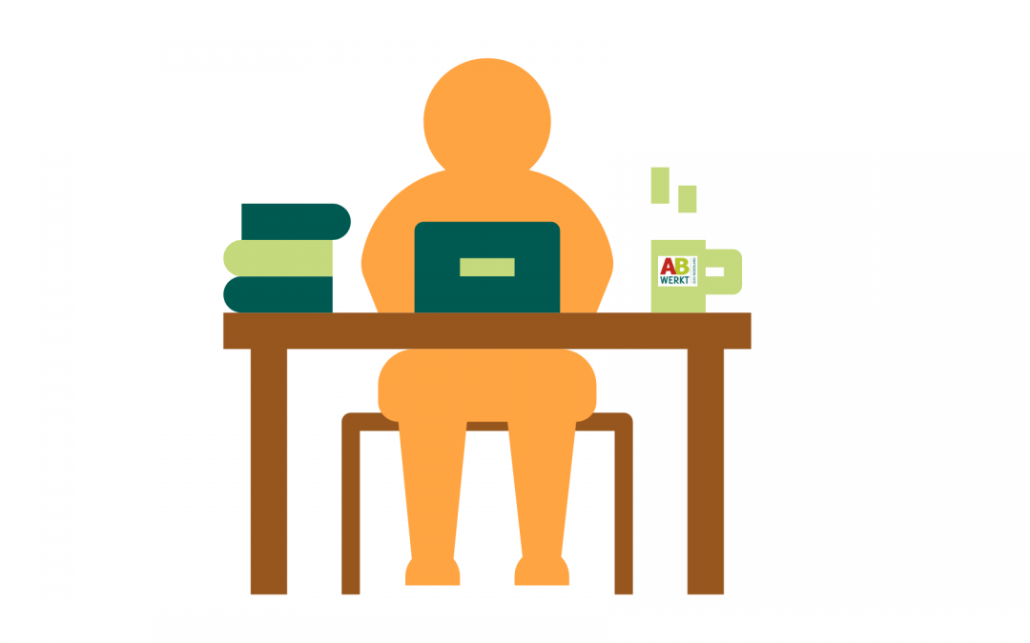
Huiswerk
Persoonlijk leerdoel POP/PAP afmaken/bijstellen
Bpv opdrachten plannen
Stel voor en overleg met BPV
Onderzoek regels en protocollen van je bpv
Notes:
Maak een persoonlijk leerdoel voor de komende periode en een actieplan
Maak afspraken met jezelf en plan data voor de uitvoering van je bpv opdrachten
Maak een voorstel voor de BPV en overleg
Check of blok 5 is afgerond zo niet doe er wat aan, zodat je verder kunt
Lees de studiehandleiding
Zorg voor je GO!

Slide 14
afronding
Volgende week
Toezicht houden tijdens zelfstandig werken
Hoe vond je
deze les?

